Slide 1
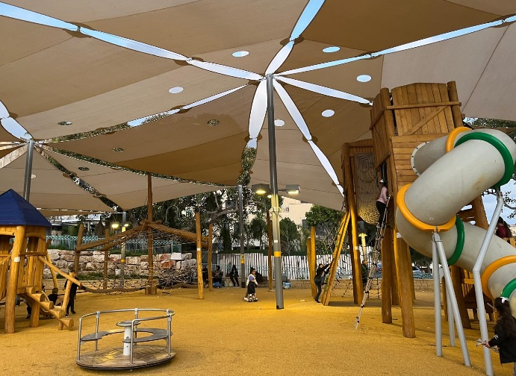
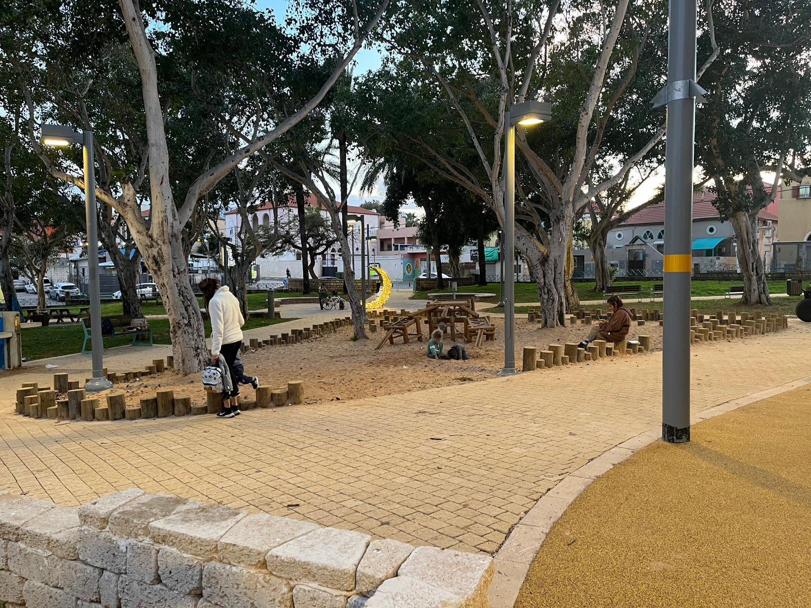
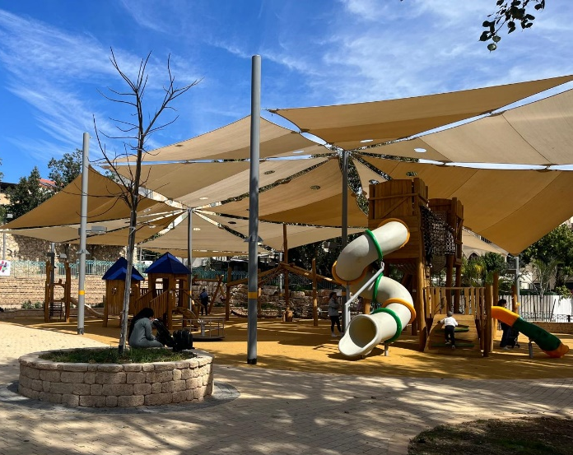

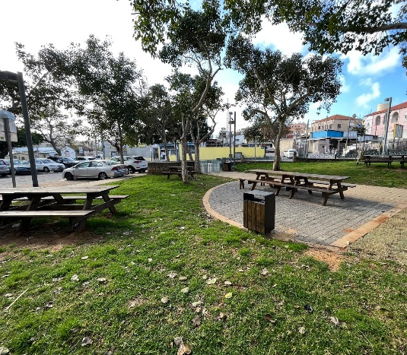
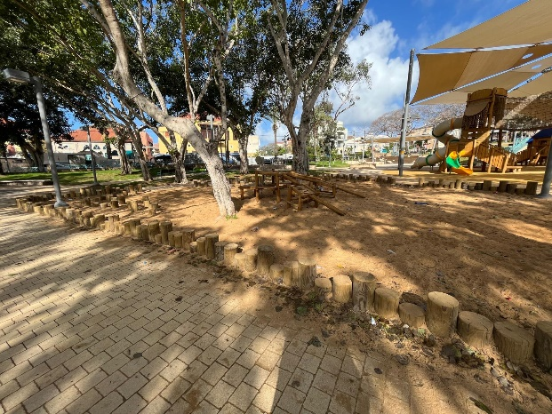


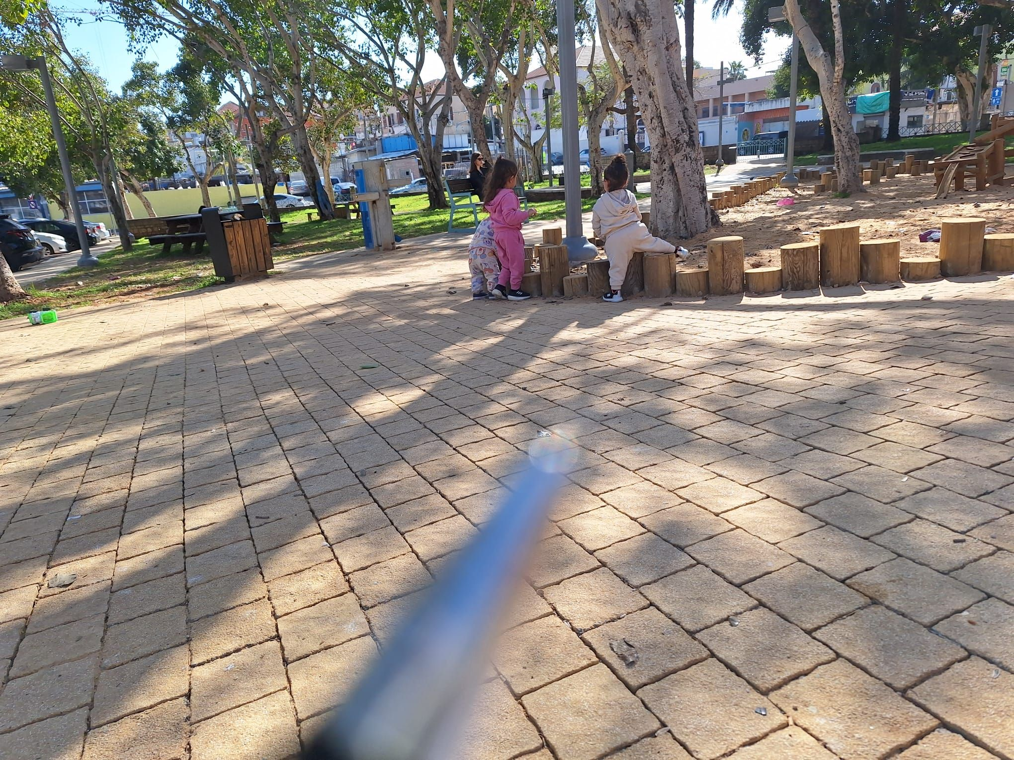
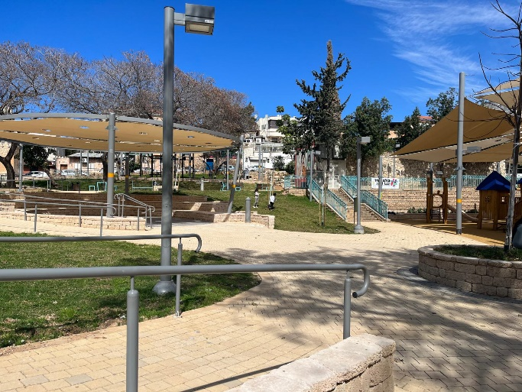
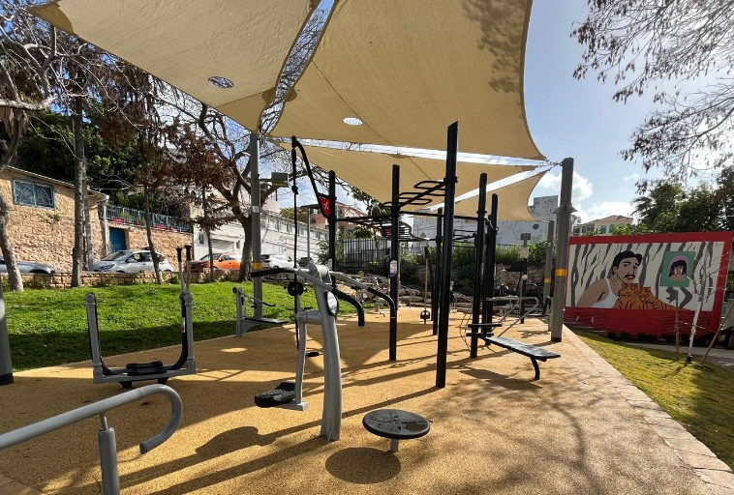
סיכום הערכת פרויקט
גן השניים
2021-2024
מוגש כחלק מהערכת שלב ב' של תוכנית Urban95 TLV
מאי 2024

Slide 2

תוכן העניינים
14-09
ממצאים לאחר התערבות
03-04
תוצאות ההתערבות – תקציר ממצאי המחקר
11-10 מתחם לשהייה והתכנסות קהילתית
05
רקע
13-12 מתקני משחק לילדים
14 Wellbeing – מתקני כושר
06
מערך המחקר – פירוט פעולות הערכה
18-15
נספחים
16 נתוני תנועת העוברים במתחם
07
מדידה לפני התערבות
17 נתוני מגדר הנוכחים במתחם
18 שימוש במתקני המשחק
08
שיתוף ציבור

Slide 3
הפרויקט מדגים את החשיבות שבתהליכי שיתוף ציבור לקראת התערבויות במרחב הציבורי, ובפרט במקום בעל חשיבות תרבותית וזיקה ייחודית של הקהילה המקומית. תהליך שת"צ מלא כולל גם את סיכום המהלך ויידוע הציבור על השלמתו – אירוע וקמפיין השקה הם חלק בלתי נפרד מהדיווח לציבור שבקשותיהם מומשו.
מימוש כל בקשות הקהילה בעת יישום ההתערבות תרם לחיזוק אחריות הקהילה כלפי המקום, עלייה בהיקפי השימוש המותאם וחיזוק האמון בעירייה.
עדויות עיקריות לשינוי בהתנהגות המבקרים, המעידים על הצלחת המהלך:
  עלייה בדירוג קריטריונים למעבר/שהייה איכותיים - נוח להתניידות, מקומות ישיבה, ביטחון ובטיחות, אפשרויות משחק, הגנה מרוכבים.
  אפיון המבקרים במתחם – עלייה באחוז הנשים ותנועת בני הגיל הרך, ירידה באחוז הרוכבים בשטחי שהייה.
  עדויות להתנהגות מותאמת - שימוש ע"י מגוון קבוצות חברתיות, מרחב למפגש קהילתי וסעודות משותפות, משחק משותף מלווה-ילד בעיקר במתקנים המקוטלגים כ"מתקנים לפעוטות".

Slide 4
תוצאות ההתערבות – תקציר ממצאי המחקר
סוגיות לשיפור:
הצללה: בשעות הבוקר–צוהריים חסר צל במתקני הישיבה הממוקמים באזור מתקני הכושר ובאזור מתקני המשחק.
ניקיון: לאורך כל שעות התצפית נצפתה אשפה ברחבי המתחם - כוסות, סיגריות, פיצוחים ועוד, גם במתחמי הישיבה וגם במתקני המשחק ובמתחם החול. הצורך עלה גם מהמרואינים.
שירותים ציבוריים: אין מקום ציבורי קרוב שיכול לספק מענה. הצורך עלה גם מהמרואינים.
רכיבה מסוכנת: אמנם נוכחות הרוכבים ירדה באופן ניכר בזכות גדרות ממתנות תנועה, אך עם זאת לאורך היום נצפו מקרים בודדים של רכיבה בשטח שהייה/הליכה. בנוסף נצפו 3 מקרים של רכיבה על אופנוע בשטח הגינה, ומקרה אחד של מעבר טרקטורון על המדרכה בקרבת פעוטות.
משחק חופשי: חלק מהמרואיינים הביעו צורך באזור למשחקי כדור, אשר בעת התצפית התרחשו על המדרכה בסמוך למתקני המשחק.
ההתערבות נותנת מענה לסוגיות העיקריות שהעלו התושבים כאשר נשאלו על רצונם וצורכיהם באירוע שיתוף הציבור: מתחם לשהייה והתכנסות קהילתית, ומתקני משחק לילדים. בנוסף ניתן מענה לבקשת התושבים למתקני כושר, אולם בעת המדידה לא נצפו עדויות למימוש ייעודם במידה ניכרת.
17 מהמרואיינים ידעו על אירוע שיתוף הציבור, 13 השתתפו בו ומרוצים מהתוצאה.
כלל מדדי ההערכה שנבחנו בהשוואה בין מצב המתחם לפני ההתערבות ולאחריה, מצביעים על שיפור ניכר. ובכללם: מדדים המלמדים על נוחות השהייה, תחושת ביטחון, אקלים חברתי וחוויה קהילתית, נוחות התניידות ברחבי המתחם.
עלייה בנוכחות נשים: מ-25% ל-57% מלמדת על חווית ביקור בטוחה.
עלייה בתנועת* בני הגיל הרך: מ-3% ל-12% מלמדת על הנגשת המרחב לקהל היעד.
ירידה בהיקף רוכבים דרך המתחם: מ-26% ל-4%, מלמדת על סביבה מותאמת יותר לשהייה.
החל משעות הצוהריים מתחילה עליה בנוכחות מבקרים עם ילדים, ונצפה מפגש קהילתי המתבטא בישיבה משותפת, אכילה ומשחק.
שיא הפעילות במתחם הוא בשעות אחה"צ, והגינה שוקקת ילדים. בשעות אלו נצפה משחק משותף בין מלווים וילדים, וכן משחק בין ילדים שנפגשו במתחם.
מתקני המשחק נותנים מענה למנעד גיל רחב ומזמנים משחק פעיל ומגוון. השימוש במתקנים דינמי ומותאם להרכב הגילי הדומיננטי בכל רגע נתון.
פיזור מקומות הישיבה מאפשר שהייה נוחה גם למלווים שרוצים להיות בקרבת ילדיהם המשחקים, וגם לאלו שמעדיפים להשקיף ממרחק ולשבת בחברת מבוגרים.
המלצות:
המבקרים הביעו נכונות להשתתף בפעילויות ואירועים קהילתיים במתחם.
פיקניק קהילתי - אירועים קהילתיים עשויים לספק מענה גם לחוויה הקהילתית הרצויה, וגם כהזדמנות ליוזמות קהילתיות שיכללו כיבוד לשיתוף ו/או רכישה, זאת בהתאם לנטיית המבקרים לקיים מפגשי פיקניק משותפים במתחם ובהיעדר מוקד מסחרי בתחום.
חיזוק הזיקה למקום – הרקע ההיסטורי של המקום מהווה מקור לחיבור התושבים, ותחושת השייכות שלהם. ניתן לשלב אלמנטים עיצוביים – אינפורמטיביים ו/או מפעילים - שיספקו מידע ויחזקו את חיבור התושבים למקום.
שילוט – הוספת שלטים מכוונים לשימוש במתקנים והתנהגות רצויה- שמירה על הניקיון, זהירות ברכיבה, שמות המתקנים, הצעות למשחק והפעלות.
4
*בספירת תנועת עוברים – הרחבה בגוף הדוח

Slide 5
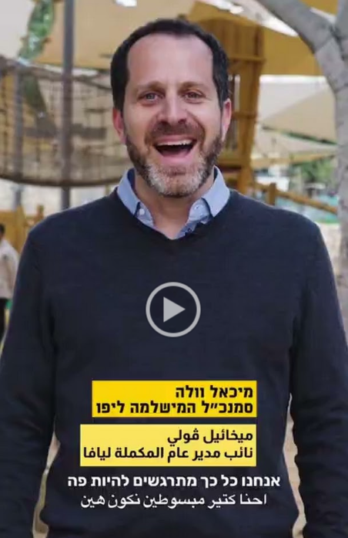
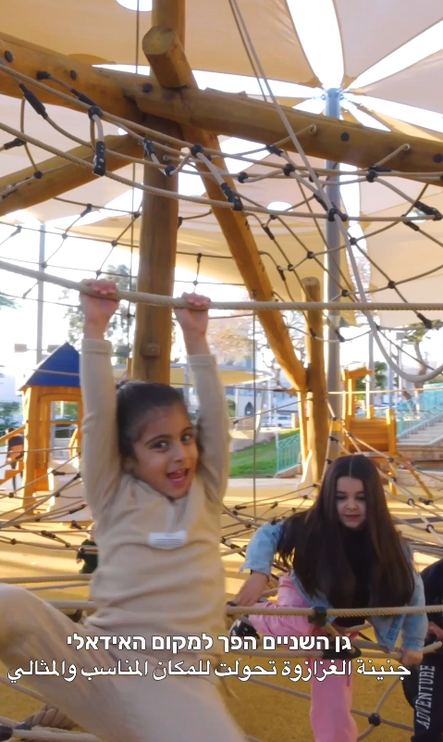
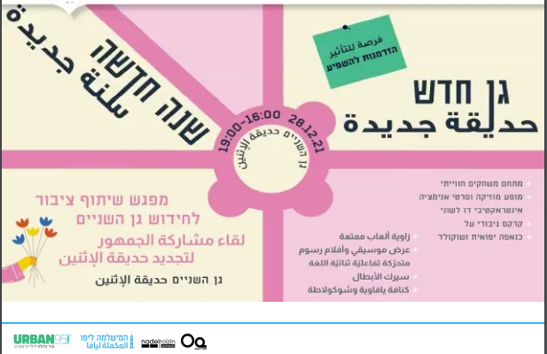
רקע
גן השניים שוכן באזור מרכזי המחבר בין מספר שכונות ביפו ומהווה מקום מפגש קבוע לתושבים, בעל ערך מהותי, היסטורי, נוסטלגי ותרבותי חשוב.
מניע להתערבות: המישלמה ליפו זיהו את הפוטנציאל הגלום בגן להוות מוקד נגיש ואיכותי לרווחת כלל התושבים, ובייחוד משפחות לילדים בגיל הרך, והזמינו את אורבן95 להצטרף לפרויקט.
נקודת מוצא: רווחת העֶמדה בקרב הציבור כי הגן אינו מקום נעים ובטוח לביקור ושהייה. לצד זאת, תושבים מקרב האוכלוסייה הערבית חשים חיבור ערכי לגן ("כמו כיכר רבין של יפו").
מרץ 2024
ינואר 2024
אפריל 2023
28.12.21
יוני-יולי 2021
מרץ-אפריל 2021
השלמת ההתערבות
ב-17.1.24 נערך אירוע השקה חגיגי
אירוע שיתוף ציבור לחידוש גן השניים
בהובלת המישלמה ליפו, אגף שפ"ע ואורבן95
מחקר היסטורי
כולל מפגשי תושבים להבנת מורשת הגן
המשך פעילויות קהילתיות בגן
מדידה לאחר התערבות
התחלת עבודות שדרוג הגן
ביצוע ע"י אגף שפ"ע
מדידה לפני התערבות
5
Notes:
פברואר 2022 – מחקר מקדים – מפגש זום על מורשת

Slide 6
מערך המחקר - פעולות הערכה
כלי ההערכה | מחקר מקדים מרץ-אפריל 2021 | מחקר לאחר התערבות מרץ 2024
תצפיות שטח: מיפוי בגישתXPLORE הכולל התייחסות למאפיינים במרחב. תיעוד איכותני של ההתרחשות בדגש על אינטראקציית הורה-ילד ומאפייני משחק, בזמנים שונים ביום. איסוף נתוני תנועה ושהייה באמצעות אפליקציית Public Life של Gehl. | בוקר יום שישי: 10:00-13:00 יום חול מלא: 9:30-21:00 | בוקר יום שישי: 9:00-13:00 יום חול מלא: 8:30-20:00 יום חול (ראיונות בלבד): 17:00-18:30 יום חול (תיעוד איכותני בלבד): 15:30-18:00
ראיונות שטח עם מלווים | רואיינו 25 אנשים שליוו כ-50 ילדים: 6 אימהות 4 אבות 3 סבים וסבתות השאר אחים ואחיות בוגרים 16 תושבי השכונה מתוך המרואינים. | רואיינו 43 אנשים שליוו 68 ילדים: 33 אימהות 6 אבות 2 סבתות 30 תושבי השכונה מתוך המרואינים. שיוך חברתי: 23 ערבים, 16 יהודים, 3 יוצאי בריה"מ, ואבא מנפאל.
ניתוח מסמכי תוצאות אירוע שיתוף הציבור ושילוב בהערכה הכוללת

Slide 7
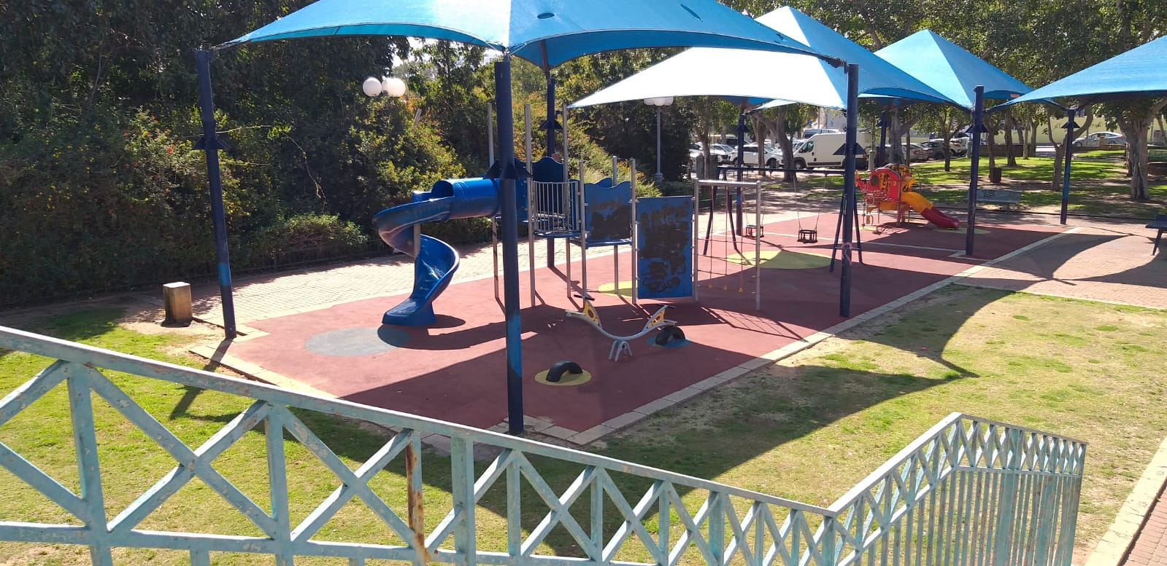
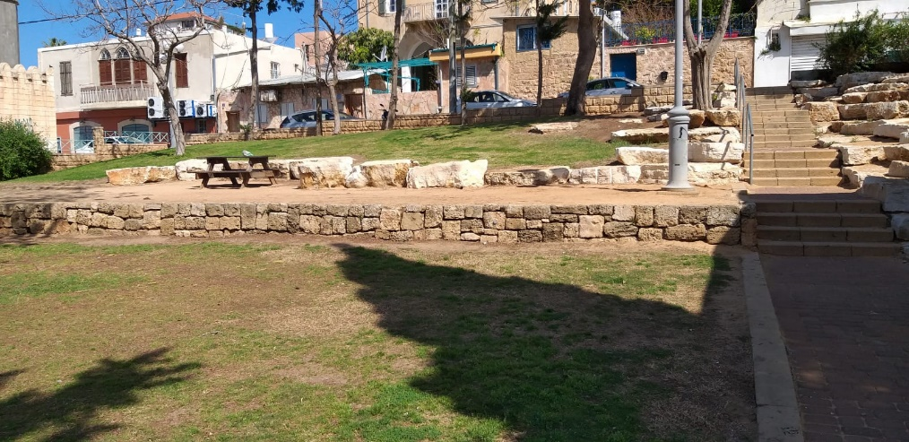
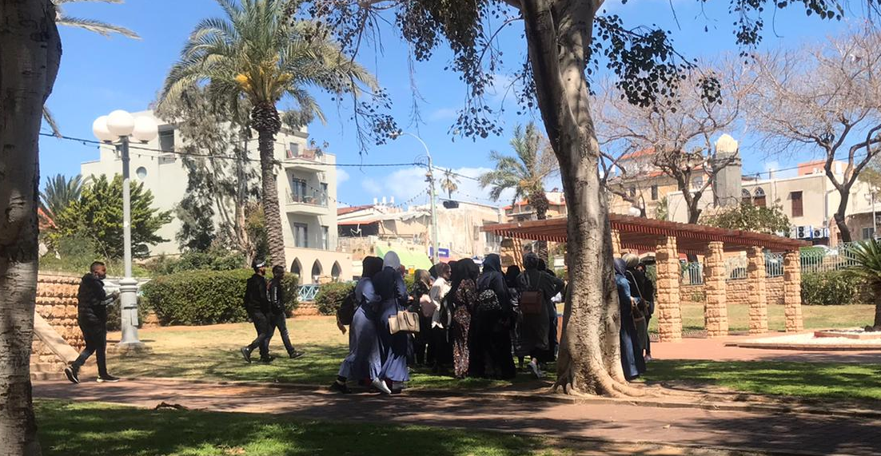
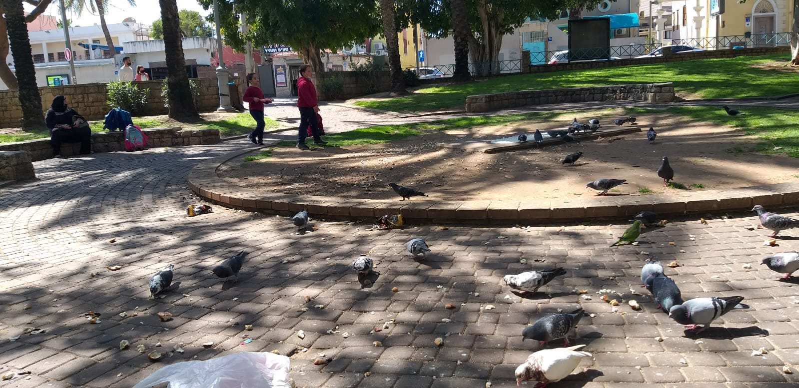
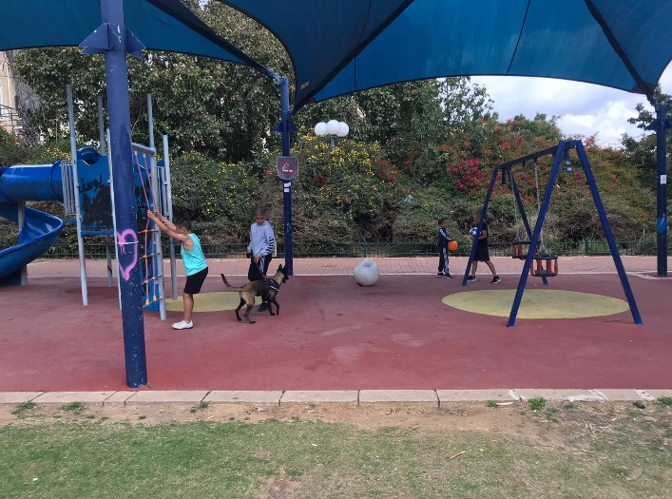
מדידה לפני התערבות
בתצפיות שנערכו במהלך בוקר יום ושישי ומבוקר עד ערב יום חול, בחודשים מרץ-אפריל 2021, עלו הממצאים הבאים:
מתקני משחק מוזנחים
מתקני המשחק היו מוזנחים ולא בטיחותיים, ההיצע היה דל למשחק ולא סיפק מענה רב גילי.
פגיעה בביטחון תנועתי- מדרכות פגומות, היעדר שבילי אופניים, היעדר נגישות לעגלות בין המפלסים > רכיבה לא מווסתת ברחבי המתחם תוך סיכון פעוטות.
נראות מוזנחת- מיעוט מתקני שתייה ופחי אשפה, צמחייה קוצנית ופראית, לכלוך רב.
ערעור בתחושת הביטחון מסיבות חברתיות- מכלול המאפיינים וההזנחה במתחם זימנו נוכחות של קבוצות חברתיות שנחוו כלא מתאימות לבילוי משותף לצד משפחות עם ילדים.
מיעוט מקומות לשהייה, נגישות מוגבלת
מקום למפגש קהילתי
אשפה מפוזרת
ילדים בוגרים ונוער במתחם המשחקים
7

Slide 8
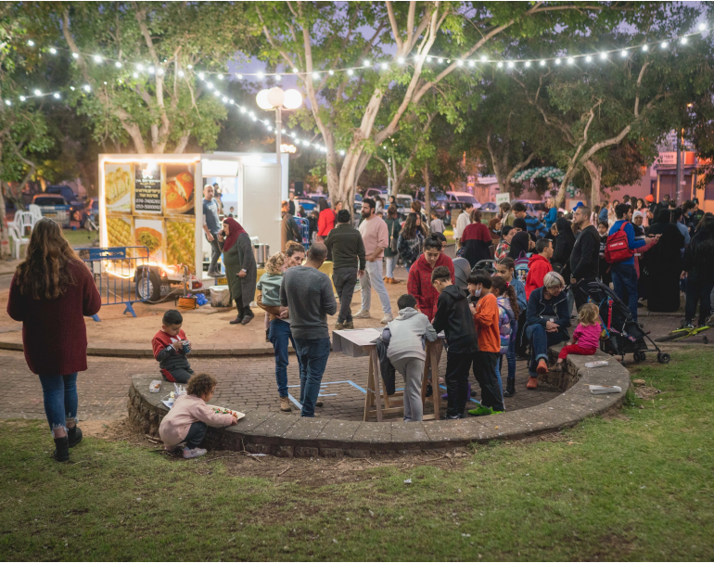
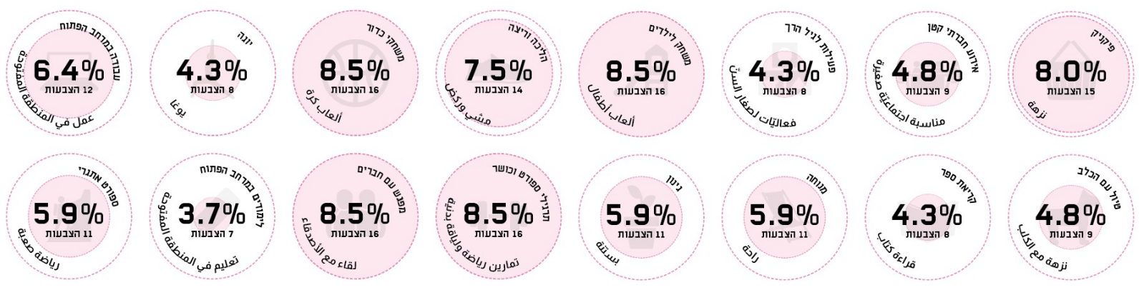
שיתוף ציבור
ב-28.2.21 נערך במתחם אירוע שיתוף ציבור, בשיתוף
האירוע הונגש בשפה העברית והערבית.
באירוע לקחו חלק כ-500 משתתפים, ונאספו 574 התייחסויות ב-3 עמדות שיתוף:
אילו מתקנים הייתי רוצה שיהיו בגן השניים?
אילו פעילויות מתקיימות בשכונה?
מהו גן השניים בשבילי?
דירוג הביקוש למתקנים:
 | סוג מענה/מתקן שהוצע לבחירה (הקטגוריות שהופיעו בפתקים) | מס' מצביעים
מתחם לשהייה והתכנסות קהילתית | מקום למנוחה | 81
 | צמחייה וקהילה | 58
 | מרחב קהילתי | 56
 | ישיבה מגוונת | 26
 | התאספות | 17
מתקני משחק לילדים | מתקני משחק | 72
 | סביבת משחק | 33
Wellbeing | בריאות וכושר | 61
 | סביבת עבודה | 30
 | מרחב חינוכי | 22
התמונה מתוך מצגת סיכום אירוע – התקבל מצוות הפרויקט
4 הפעילויות שדווח הכי הרבה על קיומן: משחקי כדור, תרגילי כושר וספורט, משחק ילדים ופיקניק
4 הפעילויות שדווח הכי מעט על קיומן: לימודים במרחב הפתוח, יוגה, קריאת ספר ופעילות לגיל הרך
8

Slide 9
ממצאים לאחר התערבות
מתקני כושר
במעלה הגינה הוכשר מתחם ייעודי לאימונים והוצבו בו מכשירי כושר מגוונים.
מתקני משחק לילדים
בגינה הוצבו מתקני משחק חדשים ומגוונים, ומתחם משחק המשלב אלמנטים מן הטבע- חול ומים.
*מנגנון מתקן המים לא עבד בימי התצפיות.
מתחם לשהייה והתכנסות קהילתית
במתחם הוצבו מגוון מתקני ישיבה- ספסלים בגדלים וגבהים שונים, כיסאות, שולחנות מותאמים ומתקני פיקניק.
הצמחייה טופלה ונשתלו צמחי תבלין ברחבי הגינה.
בכל רחבי המתחם טופלו והוגדרו מדרכות, שבילי רכיבה ומסלולי גישה לעגלות. התשתית המטופלת תורמת להבחנה בין אזורי משחק, שהייה ותנועה בטוחים.
נוספו פחי אשפה ומתקני שתייה מותאמים לילדים ולמבוגרים.
נוספו גדרות למיתון תנועה בכניסות למתחם על מנת לצמצם מעבר מהיר של רוכבים.
בראיונות עם באי הגינה, חלה עלייה בהערכות כלל המדדים שנבחנו:
דירוג מרואיינים (בין 1 ל-7 ) | לאחר התערבות N=30 | לפני התערבות N=25
נוח להתניידות | 7.0 | 4.5
צל | 6.5 | 5.6
תאורה |  | 3.5
מקומות ישיבה | 6.8 | 2.9
ניקיון ותחזוקה | 4.9 | 4.2
הגנה מאופניים ורכבים | 5.5 | 3.4
תחושת ביטחון | 6.2 | 4.7
בטיחות לילדים |  | 3.1
מענה רב גילי | 6.4 | לא נשאל
משחק עצמאי | 6.4 | לא נשאל
משחק משותף | 6.4 | לא נשאל
הזדמנויות לשיח קהילתי | 6.6 | 5.2
אקלים חברתי חיובי | 6.6 | לא נשאל
באופן כללי הסנטימנט בראיונות היה חיובי, המשיבים דיווחו שהם מרגישים מחוברים לגינה ונהנים לבלות בה עם הילדים, וכי היא עונה על צרכיהם. רבים הביעו נכונות להשתתף באירועים ייעודיים לילדים.
17 מהמרואיינים ידעו על אירוע שיתוף הציבור, 13 השתתפו בו ומרוצים מהתוצאה.
9

Slide 10
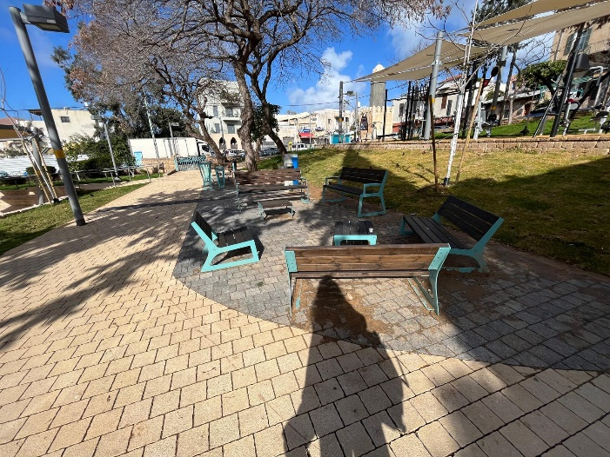


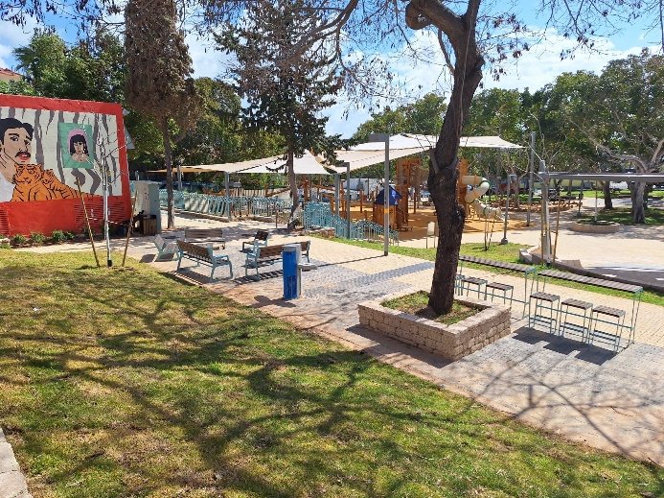
מתחם לשהייה והתכנסות קהילתית
המתחם מספק מענה לשהייה בכל שעות היום, לתושבים ממגוון קבוצות חברתיות באוכלוסייה (חילונים, דתיים, יהודים, ערבים, דוברי רוסית, אמהרית). בשעות הבוקר נצפו בעיקר עוברי אורח מבוגרים, בני הגיל השלישי, נוער, ומטיילים עם כלבים, שעברו במתחם או ישבו לשוחח.
החל משעות הצוהריים מתחילה עלייה בנוכחות מבקרים עם ילדים, ונצפה מפגש קהילתי שנראה כי מבוסס על היכרויות ממסגרות החינוך, לצד מפגשים משפחתיים רב דוריים (הורים מלווים בסבים וילדים). בראיונות עם באי הגינה, ההורים הביעו נכונות להגיע לאירועים קהילתיים לילדים במתחם.
פיזור מקומות הישיבה מאפשר שהייה נוחה גם למלווים שרוצים להיות בקרבת ילדיהם המשחקים, וגם לאלו שמעדיפים להשקיף ממרחק (כאשר מדובר בילדים בוגרים) ולשבת בחברת מבוגרים.
המתקנים משמשים גם לאכילה משותפת: נצפו מבקרים שהגיעו למתחם עם אוכל- בודדים שאכלו ארוחת בוקר, בשעות הצהריים נצפו הרכבים עם ילדים שישבו לאכול במתחם, וכן בשעות אחה"צ המוקדמות נצפו פיקניקים של משפחות לאחר האיסוף ממסגרות החינוך.
גם האמפי הסמוך למתקני המשחק משמש כמקום לפיקניק משפחתי.
"הגינה שימושית בשבילנו, כל הילדים שלי באים לשחק פה, גם מהמשפחה המורחבת- אנחנו הרבה פעמים נפגשים כאן יחד"
(אבא ערבי עם תינוקת)
"מרגישה מאוד שייכת, בזכות השיפוץ באים הרבה יותר אנשים ויש יותר גיבוש שכונתי שלא היה לפני כן, כולם יחד"
(אמא ערביה עם בת 9)
"זו גינת הילדות שלנו, מאוד שייכות ומחוברות. הכול עושים בגינה" (אימהות-גיסות ערביות, ילדים בגילים 2-9)
"כן [השתתפנו בשיתוף ציבור], נרשמנו והגענו לבחירה שהייתה. אני מרוצה מאוד מאיך שהגינה יצאה, זה די ענה על מה שאמרנו במשאל ציבור. רק אשמח שיהיה יותר נקי" (אמא ערביה חילונית)
10

Slide 11




מתחם לשהייה והתכנסות קהילתית
בבחינת נתוני מגדר הנוכחים במתחם (עוברים ושוהים), ניכרת עלייה משמעותית באחוז הנשים. לפני ההתערבות הנשים במתחם היוו רבע מהמבקרים בלבד, ואילו במדידה שלאחר ההתערבות נוכחותן היווה מעל למחצית מהמבקרים.
בבחינת נתוני התנועה במתחם:
    ניכרת הפחתה משמעותית באחוז הרוכבים שחצו את המתחם, מ26% לפני ההתערבות ל-4% רוכבים.
    ניכרת עלייה באחוז העוברים בני הגיל הרך – לידה עד 5, מ-3% ל-12% לאחר ההתערבות.
סוגיות לשיפור:
הצללה: בשעות הבוקר–צוהריים חסר צל במתקני הישיבה הממוקמים באזור מתקני הכושר ובאזור מתקני המשחק.
ניקיון: לאורך כל שעות התצפית נצפתה אשפה ברחבי המתחם - כוסות, סיגריות, פיצוחים ועוד, גם במתחמי הישיבה וגם במתקני המשחק ובמתחם החול. הנושא עלה כסוגייה לשיפור גם בקרב הורים שרואיינו.
שירותים ציבוריים: אין מקום ציבורי קרוב שיכול לספק מענה. הנושא עלה כצורך גם בקרב מרואיינים בגינה.
רכיבה מסוכנת: אמנם נוכחות הרוכבים ירדה באופן ניכר, אך לאורך היום נצפו מקרים בודדים של רכיבה בשטח שהייה/הליכה. בנוסף נצפו 3 מקרים של רכיבה על אופנוע בשטח הגינה, ומקרה אחד של מעבר טרקטורון על המדרכה בקרבת פעוטות.
הורים אחדים שרואיינו הביעו חשש בנוגע לתופעה, וכן בנוגע לקרבת הגינה לכביש.
11

Slide 12

מתקני משחק לילדים
המתקנים החדשים נותנים מענה למנעד גיל רחב ומזמנים משחק פעיל ומגוון המשלב: אתגר פיזי, חקירה חושית ויצירה, תנועה חופשית, ומשחקי דמיון וחברה. השימוש במתקנים דינמי ומותאם להרכב הגילי הדומיננטי במתקן בכל רגע נתון.
מתחם מתקני המשחק מהווה מקום מפגש משפחתי וקהילתי, נצפו הרכבים שכללו זוגות הורים, הורים וסבים, וכן קבוצות חברים, שליוו את ילדיהם, שיחקו עימם ו/או השגיחו עליהם תוך כדי שיח חברתי נינוח. מעורבות ההורים ותמיכתם נצפו בהתאם לגילי הילדים המשחקים.
שיא הפעילות בגינה נצפה בשעות אחה"צ. בשעות אלו נצפה יותר משחק משותף בין מלווים וילדים (בעיקר במתקנים ייעודיים לפעוטות), וכן משחק בין ילדים שנפגשו במתחם*, כך שנוצר עירוב גילי. מתקן החול שימש למשחק עצמאי, או משותף בין ילדים, ו/או בליווי מבוגרים. בולי העץ המקיפים אותו שימשו לטיפוס וצעידה בשיווי משקל. במתקן המים נצפתה אינטראקציה בין ילדים שלאו דווקא הכירו לפני כן. גם אזורי הגינה הנוספים, כגון החורשה ורחבת היונים שימשו למשחקי דמיון ותנועה חופשית (מחבואים, תופסת), וכן אזור מתקני הכושר ומתחמי הדשא.
נצפו ילדים משחקים כדורגל במרחב המדרכות החוצה את אזורי השהייה וסמוך למתקני המשחק, באופן שלעיתים חרג לשטח המתקנים. בראיונות עם הורים עלתה בקשה להקצות מתחם למשחקי כדור.
יש לציין כי גם בשעות העומס דווח על תחושות של רווחה ונוחות ולא נחווה דוחק במתחם.
"באנו להתאוורר עם הילדים כי אין להם מסגרות"
(שתי אימהות ערביות עם פעוטות)
"אורי ממש אוהבת את בולי העץ שמקיפים את הארגז חול וגם את המתקנים. הגינה מגוונת, זה ממש נחמד שיש הרבה עזרים" (אמא יהודיה חילונית עם פעוטה)
"המתקן האהוב הוא בעיקר זה של החול והעץ הטבעי. זה מזכיר לי את המשחקים ששיחקתי בתור ילד" (אב לילדים בגילים 10, 2, מהודו)
"אנחנו מגיעים אחרי הגן, הגינה נעימה והילד נהנה פה. המתקן מים הוא מאוד מיוחד ומפעיל את הדמיון" (אמא ערביה לפעוט בן 3)
"היום זה יום חופשי של הבנות [...] הן הגיעו לכאן פעם ראשונה במסגרת בית הספר שלהן, שנמצא כאן קרוב; הן סיפרו לי ״אמא יש כאן גן שעשועים מאוד יפה בואי נלך אליו״, הן רצו לחזור לכאן אז באנו" (אמא ערביה דתיה, ילדות בגילים 9, 7, 4)
12
*פירוט אופני המשחק במתקנים מצורף בנספח

Slide 13
מתקני משחק לילדים
בשעות הבוקר נצפו רק הרכבים בודדים שכללו פעוטות, לפרקי זמן קצרים.
בהיעדר נוכחות של ילדים קטנים, נצפו בני ובנות נוער במתחם מתקני המשחק וכן נצפו מקרים של רכיבה על אופניים במתחם.
משעות הצהריים המוקדמות נצפו מלווים עם ילדים בהיקף נמוך, נראה כי מדובר בילדים שאינם במסגרות חינוך או שנמצאים במסגרות לזמן קצר. לקראת אחה"צ ניכרת הגעה המונית יותר לגינה לאחר איסוף ממסגרות, והגינה שוקקת ילדים.
בבחינה כמותית של מאפייני השוהים במתחם, ניכר כי פילוח הגילים נותר דומה במדידה לפני ואחרי ההתערבות. לצד זאת, בהתבוננות על פיזור נוכחות השוהים על פני שעות היום, חלה עלייה בנוכחות בני הגיל הרך לידה עד 5 בשעות אחה"צ, לעומת היעדרם מהמתחם באותן השעות במדידה שלפני ההתערבות.
בהשוואה בין המדידות, נרשמה ירידה כללית בהיקף השוהים, ובנוכחות בני הגיל הרך בשעות הבוקר – הסברים אפשריים:
לפני ההתערבות נרשמה נוכחות גבוהה של בני הגיל הרך בשעות הבוקר של יום החול. ביום המדידה נצפתה קבוצת פעוטות גדולה שהגיעו למתחם במסגרת ביקור של גן הילדים.
בנוסף נצפו ילדים מביה"ס האנתרופוסופי הסמוך, וכן ילדים רבים שנהנו מחופשת יום ראשון במסגרות הנוצריות ונכחו במקום ללא השגחת הורים קפדנית.
לעומת זאת, תקופת המדידה שלאחר התערבות מאופיינת במתיחות ביטחונית גבוהה בצל מלחמת חרבות ברזל, אשר משפיעה על תנועת קבוצות ממסגרות חינוכיות במרחב הציבורי, ובאופן כללי נראה שגם נוכחות של ילדים צעירים ללא השגחת מבוגרים פחתה.
ביטוי נוסף שניתן לייחס למתיחות הביטחונית נוכח בשעות אחה"צ המאוחרות ולקראת ערב, כאשר לפני ההתערבות נצפו ילדים בוגרים עד גיל 14 ששהו במתחם, בעוד שלאחר ההתערבות נוכחותם (ונוכחות השוהים באופן כללי) פחתה מאוד לקראת הערב.
13

Slide 14
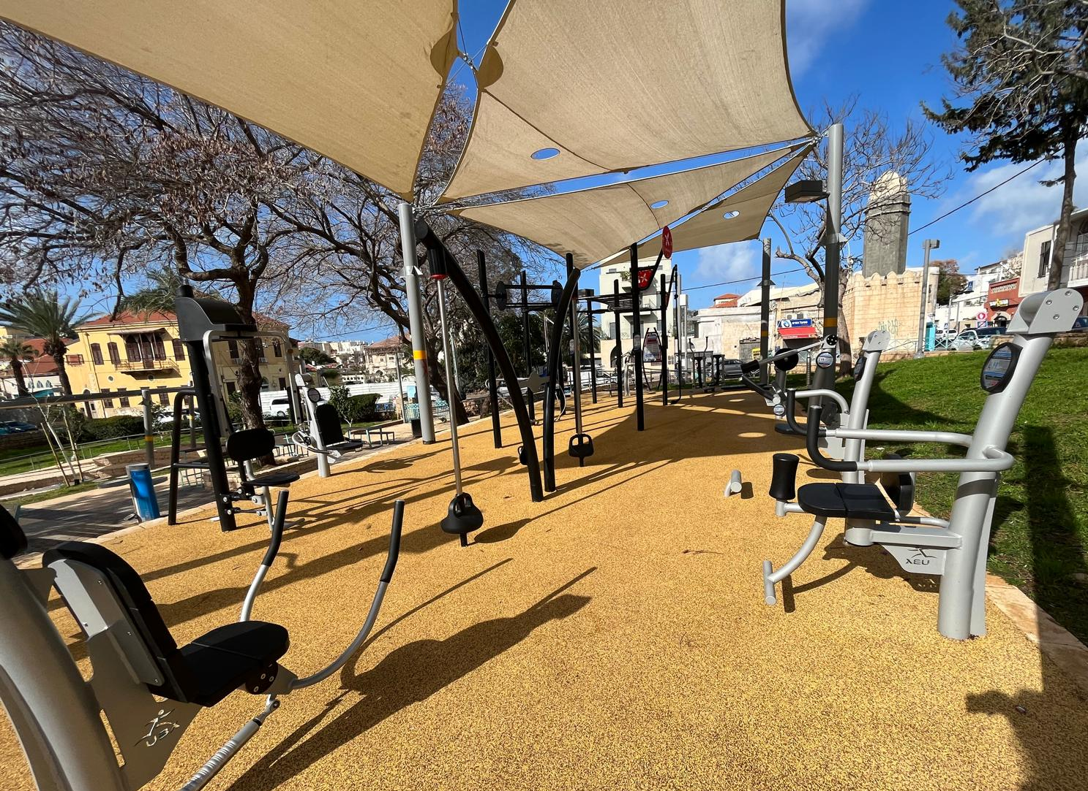

Wellbeing - מתקני כושר
נצפו מתאמנים בודדים לאורך שעות התצפית. בשעות הבוקר מתחם מתקני הכושר ומתקני הישיבה הסמוכים לו משמשים בעיקר לשהייה חברתית מצומצמת, ללא אימון.
בשעות אחה"צ השימוש מעט עולה, נצפו מבוגרים ובני נוער אחדים מתאמנים.
ילדים בוגרים ונוער שהו במתקנים כחלופה מרווחת ושקטה בזמנים שגינת המשחקים שוקקת ילדים קטנים.
לא נצפו עדויות למבקרים ששהו במתחם לצורך לימודים/עבודה וכדומה.
14

Slide 15
נספחים

Slide 16
נתוני תנועת העוברים במתחם
בבחינת מאפייני תנועת העוברים במתחם, ניכרת ירידה משמעותית באחוז הרוכבים החוצים את המתחם: מנוכחות של 26% רוכבים מסך העוברים לפני ההתערבות, לאחר ההתערבות נצפו רק 4% רוכבים מקרב העוברים במתחם.
בנוסף, ניכרת עלייה בנוכחות בני הגיל הרך לידה עד 5, כאשר לפני ההתערבות היוו 3% מהעוברים ולאחר ההתערבות 12% מסך העוברים במתחם. נוכחותם נצפתה בעיקר בשעות אחה"צ, בהתאם לזמני הבילוי המשפחתיים לאחר שעות המסגרות החינוכיות.
16

Slide 17
נתוני מגדר הנוכחים במתחם
בבחינת מגדר הנוכחים במתחם (עוברים ושוהים), ניכרת עלייה משמעותית באחוז הנשים. לפני ההתערבות הנשים במתחם היוו רבע מהמבקרים בלבד, ואילו במדידה שלאחר ההתערבות נוכחותן היווה מעל למחצית מהמבקרים, כאשר ברוב שעות היום ועד השעה 16:00 הנשים מהוות רוב באופן עקבי, ונוכחות הגברים בולטת יותר עם רדת הערב.
17

Slide 18
שימוש במתקני המשחק
מתקנים עיקריים בשימוש: | גיל משתמשים שכיח | תיאור שימוש + האם ילדים מלווים במבוגרים
משחק בחול | 0-9+ | הילדים בכל הגילים שיחקו בחול, הניחו אותו על מתקן המים או היו כאלה חפרו בו. במקרים מסוימים ילדים דילגו על בולי העץ. ההורים לרוב צפו מבחוץ, בזמנים בהם שיחקו במתחם בעיקר פעוטות צעירים, הוריהם ישבו עימם.
מתקן מים - *מנגנון המים לא עבד, המתקן יבש | 0-9+ | ילדים בכל הגילים טיפסו על מתקן המים, הזיזו את השבשבת ושמו על המתקן חול. לרוב ההורים צפו בילדים בזמן המשחק. פעוטות לוו בהוריהם שעודדו אותם להזיז את הגלגלת ולבחון את המתקן.
מגלשות | 0-9+ | הילדים הבוגרים יותר בעיקר שיחקו לבד, טיפסו והתגלשו וההורים צפו עליהם ממרחק מסוים. הילדים הקטנים יותר ישבו על קצה המגלשה, ונתמכו בהוריהם בהתגלשות.
מתקן טיפוס שמחובר למגלשות | 3-9+ | בעיקר משחק עצמאי של הילדים הבוגרים יותר, בהשגחה של ההורים ממרחק.
מתקן חבלים | 3+ | במתקן זה הילדים זזו חופשי וטיפסו, ללא השגחה צמודה של הורים.
מתקן ״בית״ לפעוטות | 0-6 | הילדים היו מלווים במלוויהם באופן צמוד יחסית, לעיתים נעזרו בהם כדי להיכנס למתקן. נראה שהרגישו בטוחים שם ואף היה מקרה בו פעוטה השתהתה בבמה שלפני המגלשה ולאחר מכן התגלשה בה בכוחות עצמה. היו מקרה בו ילד בן 6 השתמש במתקן באופן עצמאי והמלווים שלו לא היו צמודים אלין כלל.
מתקן "קטר" לפעוטות | 0-6 | ההורים סייעו לפעוטות להיכנס, ועמדו בצמוד כדי להשגיח על הילדים הקטנים יותר שבמתקן.
נדנדות | 0-9 *נוכחות נוער | את הפעוטות ההורים הושיבו בנדנדות עם הכיסא המובנה ונדנדו אותם, והילדים הבוגרים יותר שיחקו באזור זה באופן חופשי וכאשר ההורים רק צפו. בזמנים שהגינה הייתה בתפוסה נמוכה של ילדים נצפו נערים יושבים על הנדנדות ומשוחחים
קרוסלה | 0-9 *נוכחות נוער | מתקן הקרוסלה שימש מנעד גיל רחב, כאשר פעוטות נהנו מישיבה סטטית יחסית ובהשגחה צמודה של ההורים מחוץ למתקן. ילדים בוגרים יותר סובבו במהירות. לרוב כל קבוצת יושבים הייתה הומוגנית מבחינה גילית וההתנהלות במתקן הייתה בהתאם. הורים תמכו במשחק בהשגחה ובשיחה עם ילדיהם היושבים בזמנים שהגינה הייתה בתפוסה נמוכה של ילדים נצפו נערים יושבים ומשוחחים
שוטטות באזור ״כיכר היונים״ | 0-6 | במתחם זה הייתה בעיקר ״שוטטות״ של פעוטות שחקרו את האזור, הלכו מצד לצד, התיישבו על הסהר שהוצב בכיכר לכבוד הרמאדן ויצרו אינטרקציות עם ילדים אחרים בני גילם, כאשר ההורים צופים עליהם ממרחק די קרוב ומשוחחים.
בנוסף נצפה ברחבי המתחם משחק במתקני הכושר, משחק חופשי במחבואים, כדורגל על המדרכה, רכיבה על בימבה
18

